Slide 1
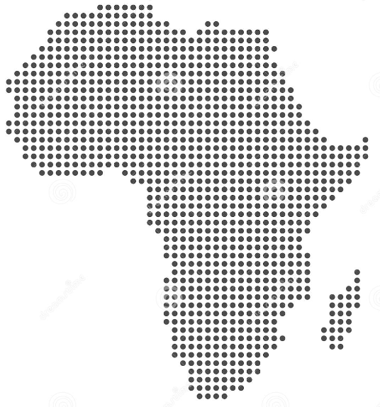
+
Economie
+
Société
+
-
-
Chine
+
Environnement
-
-

